Slide 1


DEBRECENI SZAKKÉPZÉSI CENTRUM BRASSAI SÁMUEL MŰSZAKI TECHNIKUM
4029 Debrecen, Víztorony u. 3.
OM: 203033/099
PORTFÓLIÓ
Szilágyi Gábor 13.b
Az ágazat megnevezése: Informatika és Távközlés
A szakma megnevezése: Informatikai Rendszer-és Alkalmazás-üzemeltetői technikus
A szakma azonosító száma:506121202
Debrecen
2025

Slide 2
Tartalomjegyzék
Generic Routing Encapsulation(GRE) Tunnel
GRE IPsec-en keresztül
Zone-Based Policy Firewall(ZPF)
Gateway Load Balancing Protocol (GLBP)
EtherChannel
Active Directory
Automatizált szoftvertelepítés GPO-k segítségével
Automatizált mentés

Slide 3

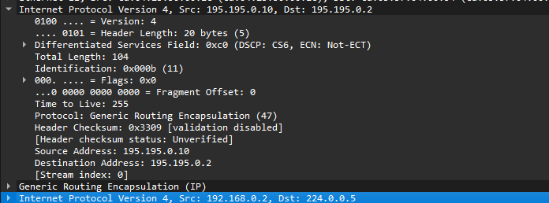
Generic Routing Encapsulation(GRE) Tunnel
Forgalomirányítás
Titkosítatlan
Adatcsomag beágyazás
Notes:
Általánosan: Egy „pont-pont” kapcsolatot alakít ki egy távoli forgalomirányító és a helyi között.
Forgalomirányítás: A GRE Tunnel-ön keresztül lehet használni forgalomirányítási protokollokat.
Titkosítatlan: A GRE Tunnel alapértelmezetten nem titkosítja a csomagot. IPsec konfigurálásával tudjuk biztosítani a csomagok titkosítását.
Adatcsomag beágyazás: Másnéven Encapsulation, Egy Csomagot(packet) egy másik csomagba ágyaz.

Slide 4



GRE IPsec-en keresztül
Szabályrendszer létrehozása
Titkosítási algoritmus
Kulcspár létrehozása
IPsec transzformáció létrehozása
Notes:
Group 14:Diffie-hellman, Két eszköz számára teszi lehetővé, hogy közös titkos kulcsot osszanak meg egy nem biztonságos hálózaton keresztül.
IPsec transzformáció létrehozása: IPsec transform-setet hoztam létre, amely meghatározza, milyen titkosítási és hitelesítési algoritmusokat használjon az IPsec kapcsolat.
ESP-AES 256: AES algoritmust használ 256 bites kulccsal a titkosításhoz. Az ESP (Encapsulating Security Payload) protokollon keresztül valósul meg a titkosítás.
ESP-SHA-HMAC: Az ESP keretében a csomagok hitelesítésére használja a SHA algoritmust HMAC (Hash-based Message Authentication Code) formájában. Ez biztosítja az adatintegritást és hitelességet.
Crypto map: Crypto map létrehozása 10-es priorítással OFFICECM néven. Távoli kapcsolat megadása(195.195.0.10). A Biztonsági hozzárendelés időtartamának beállítása 1800 másodpercre. Transzformáció hozzárendelése a crypto maphez, Diffie-Hellman csoport hozzárendelése, hozzáférési lista hozzárendelése.

Slide 5

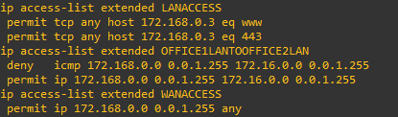
Zone-Based Policy Firewall(ZPF)
Zónák létrehozása
Forgalom szűrése ACL segítségével

Slide 6

Zone-Based Policy Firewall(ZPF)
Class-map létrehozása
Class-map társítása ACL-el
Notes:
Class mapek létrehozása match-any paranccsal amely a legelső megeggyező esetnél végrehajtja a megadott utasítást (engedélyez vagy tilt).

Slide 7
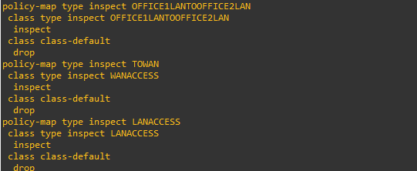
Zone-Based Policy Firewall(ZPF)
Policy-map létrehozása
Class-map hozzárendelése
Állapotfigyelés(stateful) engedélyezése
Interface-ek zónához rendelése
Notes:
Stateful(Állapotfigyelés): Figyeli az aktív kapcsolatok állapotát, és ezt az információt felhasználva dönti el, hogy mely hálózati csomagokat engedje át a tűzfalon.

Slide 8
Gateway Load Balancing Protocol (GLBP)
Virtuális IP cím megadása
Terhelés elosztás módja
Notes:
Virtuális IP cím: Egy virtuális ip cím használatával a routerek eltudják osztani hogy melyik az aktív kiszolgáló. Aktív kiszolgáló kiesése esetén a másodlagos router veszi át a szerepet.
Terhelés elosztás módja: Host Dependent: A kliens MAC cím alapján határozza meg az aktív routert.

Slide 9

EtherChannel
1-es channel-group alkalmazása
Active módba helyezés
LACP előnyei
1-es Port-channel konfigurálása
Notes:
Általánosan: Az EtherChannel egyesíti az egyes Ethernet kapcsolatokat egyetlen logikai kapcsolattá, amely akár nyolc fizikai kapcsolat összesített sávszélességét biztosítja.
Az Ethernet1/0 és 1/1-et pedig 1-es csatorna csoportba és kezdeményező állapotba helyezem.
LACP előnyei: Gyártó független tehát bármilyen eszközön használható amennyiben Implementálta a gyártó az eszközbe.
Portchannel konfiguráció: A Port-channel1-et Trunk módba és a keret beágyazást dot1q-ra állítom.

Slide 10

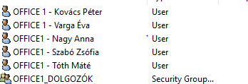
Active Directory
Szervezeti egységek létrehozása
Felhasználók létrehozása
OFFICE1_Dolgozók csoport létrehozása
Notes:
Általánosan: Címtár szolgáltatás a Windows hálózati környezetben. A szerver központi adatbázisként szolgál és információkat tárol felhasználókról, munkaállomásokról, csoportokról és egyéb objektumokról a munkakörnyezetben.
Szervezeti egység előnye: GPO-k (Group Policy Objects) alkalmazhatók csak az adott Szervezeti egységre.

Slide 11
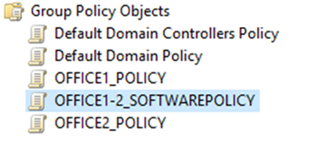
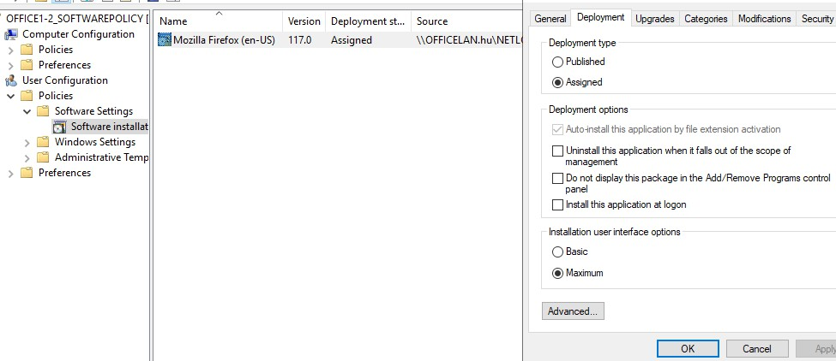
Automatizált szoftvertelepítés GPO-k segítségével
GPO Létrehozása
MSI fájl csatolása
Telepítés típusa Assigned
Notes:
Telepítés típusa assigned: Automatikusan megjelenik a felhasználó számára(pl.: Az asztalon), nem települ azonnal, de amikor először elindítjuk, automatikusan települ.

Slide 12
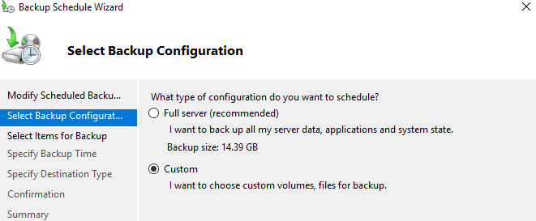
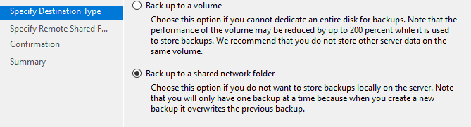

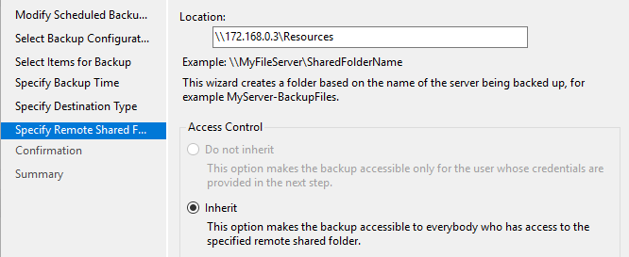
Automatizált mentés
Egyedi fájl kiválasztása
Hálózati meghajtóra mentés előnyei
Hálózati hely meghatározása
Notes:
Hálózati meghajtóra mentés előnyei: Egységes helyen tárolhatóak a mentések, így könnyen hozzájuk férhetünk. Nincs szükség a mentési adatok helyi tárolására, így ha a szerver meghibásodik, a mentett adatok a hálózaton biztonságban vannak.
Hálózati hely meghatározása: Meghatároztam a megosztott mappa elérési útvonalát, a megosztott mappának megfelelő jogosultságokkal kell rendelkeznie ahhoz, hogy a szerver hozzáférhessen.

Slide 13
Köszönöm a figyelmet!

Slide 14
Forrás:
Projektdokumentáció

